Slide 1
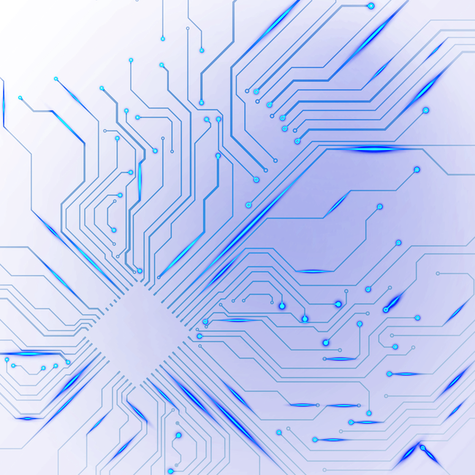
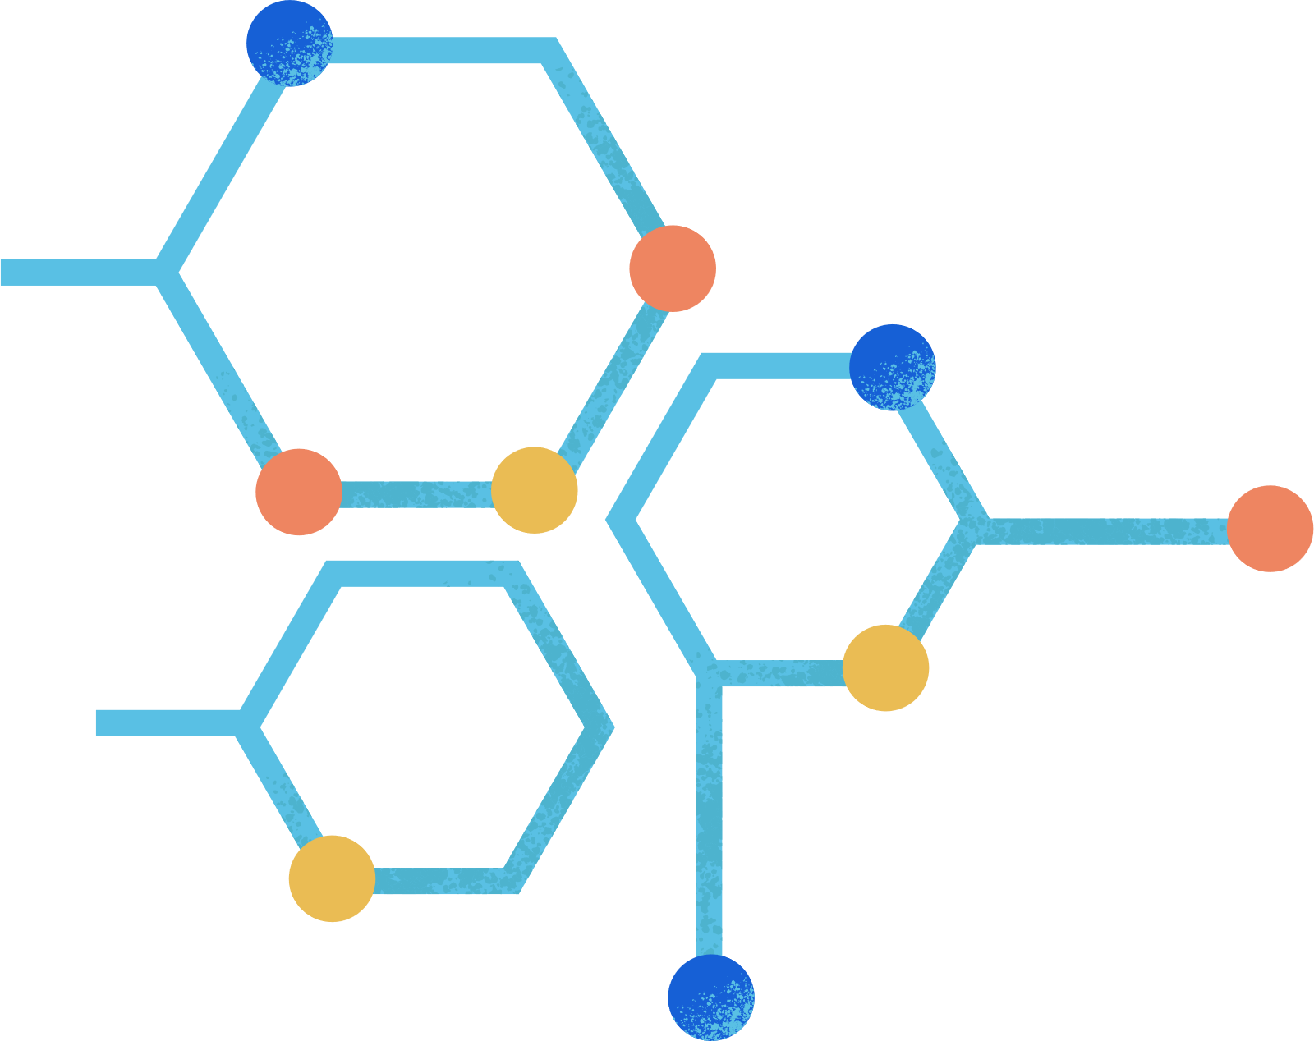
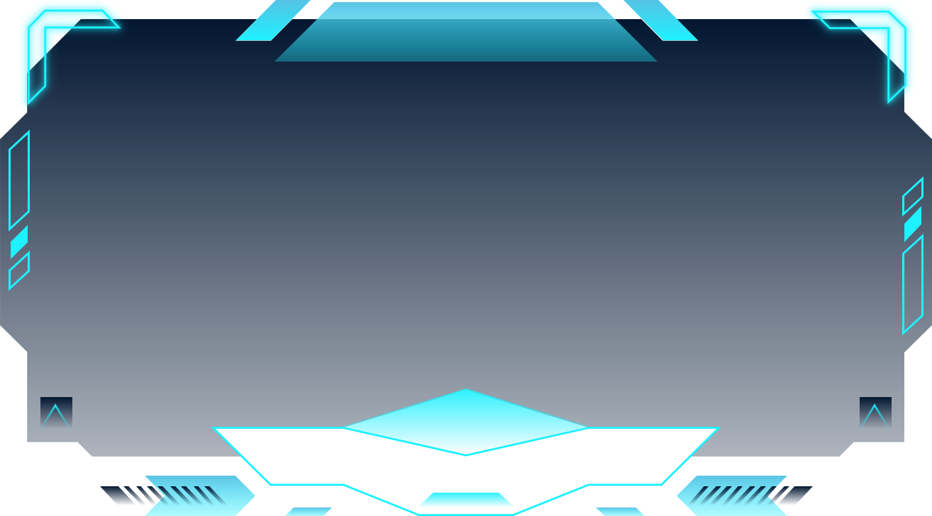

ARTIFICIAL NEURAL NETWORK
ANN atau Jaringan Saraf Tiruan

Slide 2


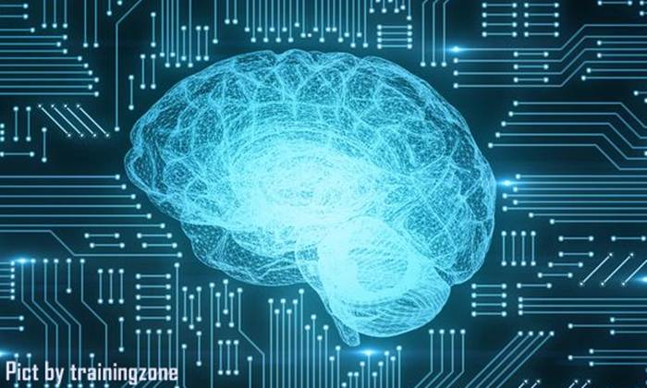
Definisi ANN
Jaringan saraf atau ANN adalah model machine learning yang di rancang untuk memproses Data dengan cara yang meniru fungsi dan struktur otak manusia.jaringan saraf adalah jaringan rumit dari simpul yang saling terhubung,atau neuron buatan,yang berkolaborasi untuk mengatasi masalah rumit.

Slide 3
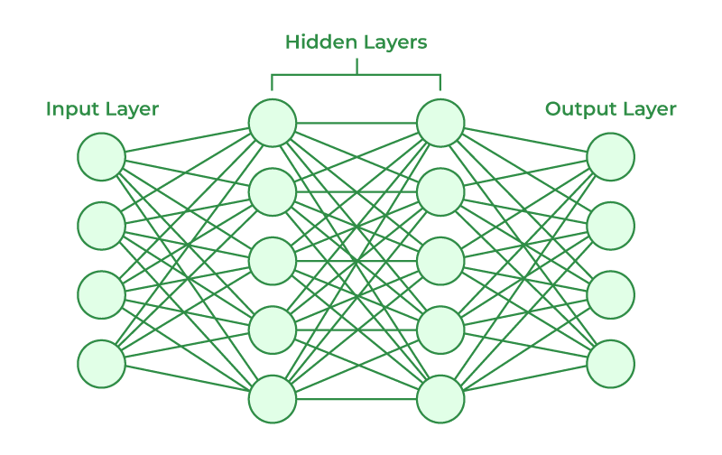
Cara Kerja ANN
Proses Kerja Secara Keseluruhan:
Data mentah dimasukkan melalui lapisan input.
Data diproses di lapisan tersembunyi dengan bantuan bobot, bias, dan fungsi aktivasi.
Proses ini diulang di setiap lapisan tersembunyi hingga mencapai lapisan output.
Lapisan output memberikan hasil akhir berupa prediksi atau klasifikasi.
Hasil prediksi kemudian dievaluasi dan dibandingkan dengan nilai sebenarnya untuk mengukur akurasi model.

Slide 4
Sejarah singkat perkembagan ANN
📍 1943 - Neuron Model Pertama
Warren McCulloch dan Walter Pitts menciptakan model matematis sederhana dari neuron buatan.
Mereka menunjukkan bahwa jaringan neuron bisa digunakan untuk melakukan fungsi logika sederhana seperti AND dan OR
📍 1958 – Perceptron
Frank Rosenblatt memperkenalkan Perceptron, model ANN paling awal yang bisa belajar dari data.
Ini merupakan awal dari pembelajaran mesin (machine learning).

Slide 5
Sejarah singkat perkembagan ANN
📍1969 - Kritik dari Minsky & Papert
Dalam buku Perceptrons, Marvin Minsky dan Seymour Papert menunjukkan keterbatasan Perceptron (tidak bisa memecahkan masalah XOR).
Hal ini membuat penelitian ANN meredup selama beberapa tahun (disebut "AI Winter").
📍 1986 - Backpropagation Diperkenalkan Kembali
David Rumelhart, Geoffrey Hinton, dan Ronald Williams mempopulerkan kembali jaringan saraf dengan algoritma backpropagation.
Ini memungkinkan pelatihan jaringan dengan banyak lapisan (Multi-layer Perceptron / MLP).

Slide 6
Sejarah singkat perkembagan ANN
📍 1990-an - Kemajuan Teoritis dan Komputasi
ANN digunakan di berbagai bidang, seperti pengenalan tulisan tangan dan suara.
Namun masih terbatas karena keterbatasan komputasi dan data.
📍 2012 - Kebangkitan Deep Learning
AlexNet, jaringan saraf dalam (deep neural network), menang kompetisi pengenalan gambar (ImageNet) dengan selisih jauh.
Dikembangkan oleh Alex Krizhevsky, Ilya Sutskever, dan Geoffrey Hinton.
Ini menandai era deep learning, bagian dari ANN dengan banyak lapisan tersembunyi.

Slide 7
Sejarah singkat perkembagan ANN
📍 Sekarang - ANN Ada di Mana-mana
ANN digunakan dalam banyak teknologi modern: pengenalan wajah, chatbot, mobil otonom, penerjemahan otomatis, dan lain-lain.
Framework seperti TensorFlow, Keras, dan PyTorch mempermudah pengembangan ANN.

Slide 8
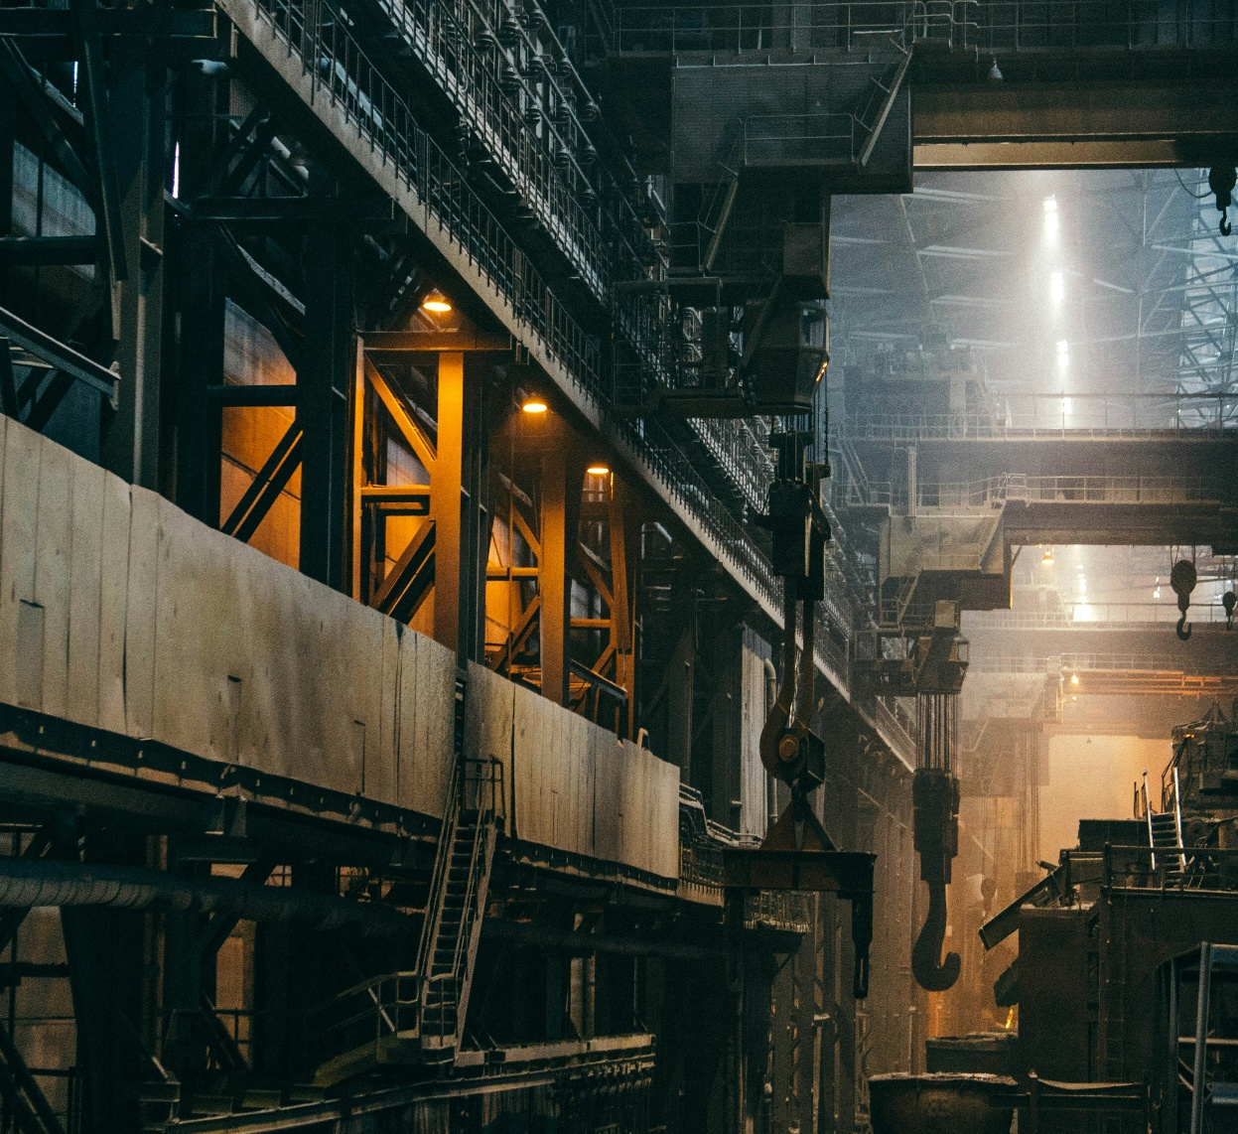
Penerapan ANN di Berbagai Bidang
Industri dan Manufaktur
Optimasi proses produksi untuk meningkatkan efisiensi dan kualitas produk. ANN dapat menganalisis variabel-variabel kompleks dalam proses manufaktur untuk memprediksi kualitas produk dan mengurangi cacat produksi.
Pengendalian sistem kompleks seperti jaringan listrik dan lalu lintas.
Perawatan prediktif mesin dengan menganalisis data sensor untuk mengantisipasi kerusakan dan mengurangi downtime.

Slide 9
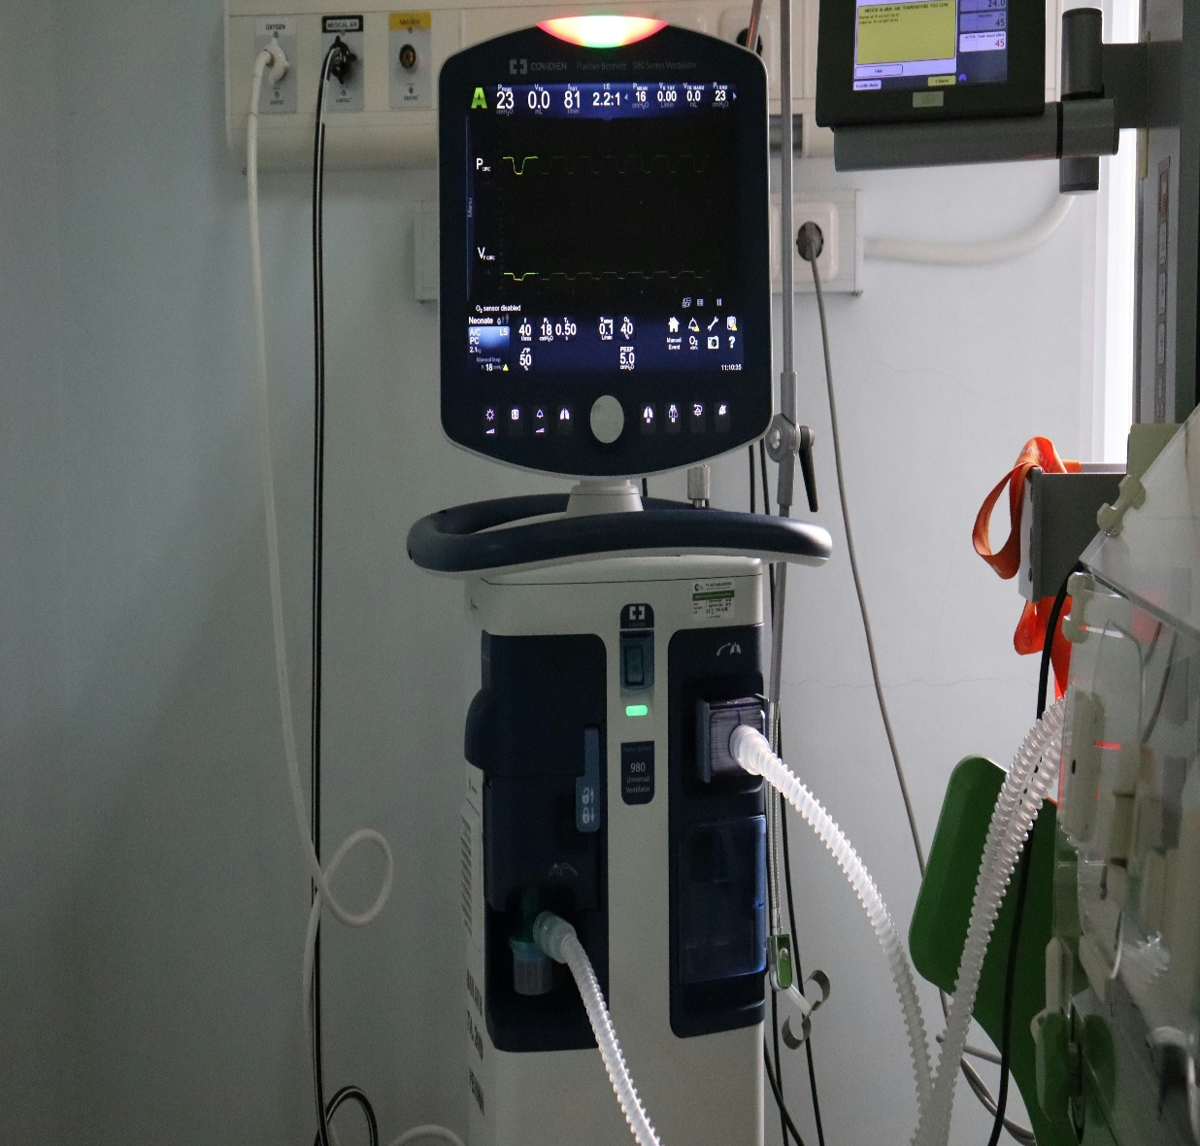
Penerapan ANN di Berbagai Bidang
Kesehatan
Diagnosis penyakit seperti gagal jantung, diabetes, kanker payudara, dengan tingkat akurasi tinggi melalui analisis data medis seperti citra MRI, CT scan, dan hasil tes laboratorium.
Pemantauan kesehatan real-time menggunakan data dari perangkat wearable untuk prediksi kondisi kritis seperti serangan jantung.
Analisis pola genetika dalam bioinformatika untuk memahami hubungan genetik kompleks

Slide 10
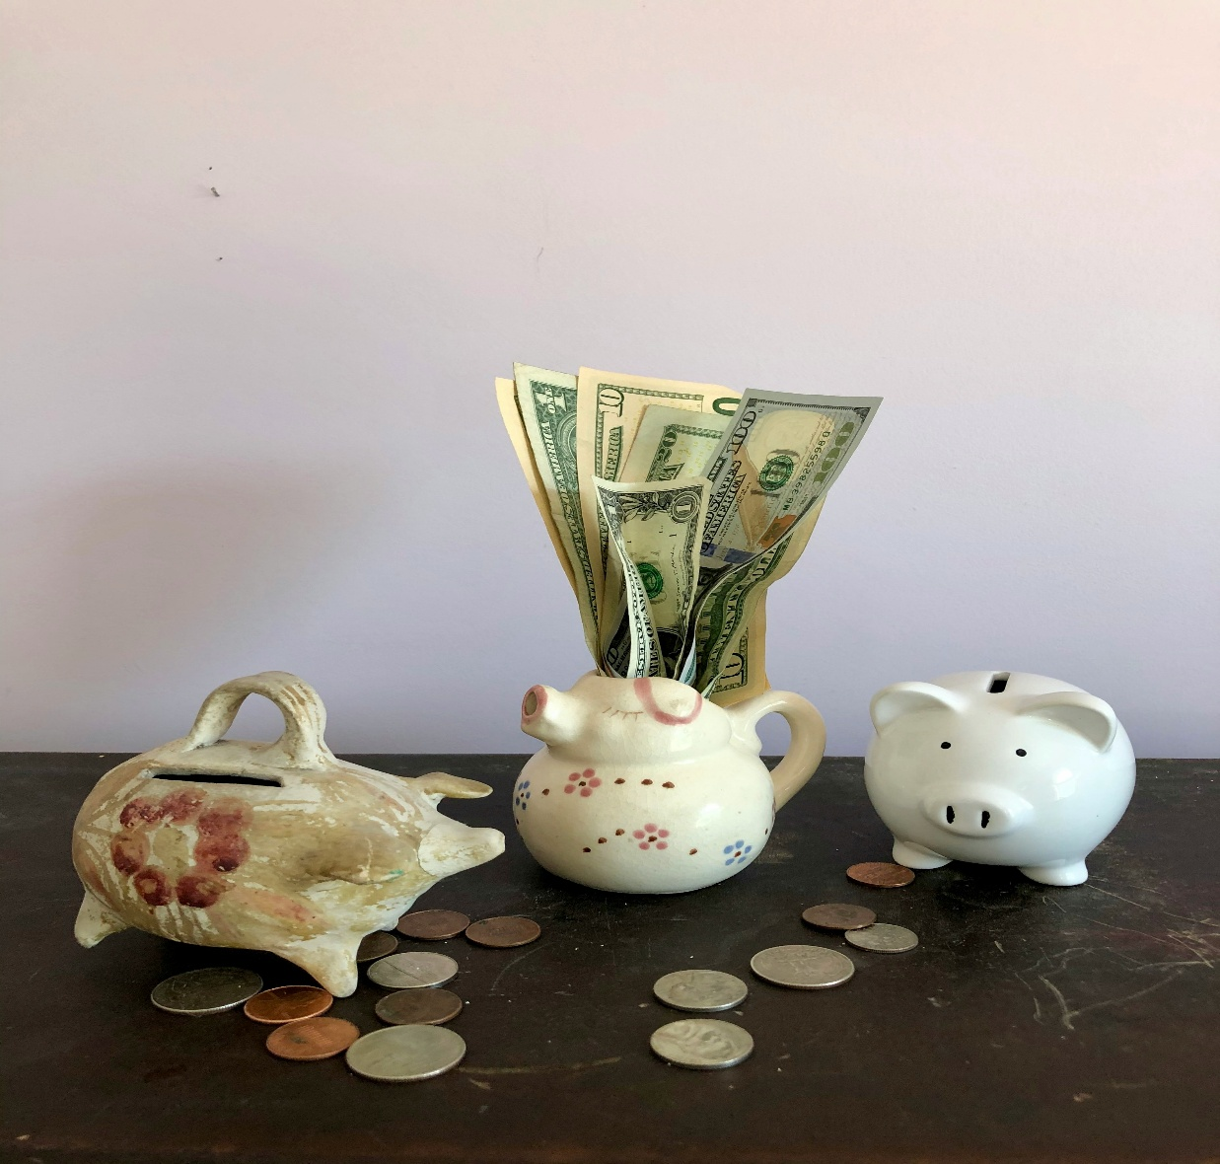
Penerapan ANN di Berbagai Bidang
Keungan
Peramalan harga saham dan inflasi dengan menganalisis data historis dan tren pasar untuk membantu pengambilan keputusan ekonomi dan kebijakan moneter.
Peramalan inflasi di Indonesia dengan memperhitungkan variabel ekonomi seperti nilai tukar dan impor bahan baku, menghasilkan prediksi dengan tingkat kesalahan rendah yang bermanfaat bagi pengambilan kebijakan moneter

Slide 11
Kelebihan dan Kekurangan ANN
Mampu Mempelajari Pola Kompleks
ANN sangat baik dalam mengenali pola non-linear yang sulit ditangani oleh algoritma tradisional.
Dapat Menyesuaikan Diri (Adaptif)
ANN bisa belajar dan menyesuaikan bobotnya secara otomatis dari data baru.
Bisa Dilatih dengan Data Besar
ANN sangat cocok untuk data berukuran besar (Big Data) yang terus berkembang saat ini.
Proses Pelatihan Lambat dan Mahal
Membutuhkan waktu, tenaga komputasi, dan sumber daya yang besar (GPU, RAM tinggi, dll).Dapat Menyesuaikan Diri (Adaptif)
Risiko Overfitting
Jika model terlalu kompleks dan datanya sedikit, ANN bisa belajar “terlalu bagus” dan tidak bisa menggeneralisasi.
Tidak Cocok untuk Masalah Sederhana
Untuk masalah kecil atau data sederhana, ANN bisa terlalu berlebihan (boros sumber daya).

Slide 12
KESIMPULAN
Artificial Neural Network (ANN) adalah teknologi cerdas yang terinspirasi dari cara kerja otak manusia. Dengan kemampuannya mempelajari pola-pola kompleks dari data, ANN telah menjadi dasar dari banyak kemajuan teknologi modern, seperti pengenalan wajah, kendaraan otonom, dan kecerdasan buatan.Meskipun memiliki kekurangan seperti kebutuhan data besar dan proses pelatihan yang berat, keunggulan ANN dalam menangani masalah yang rumit membuatnya sangat bernilai di era digital saat ini.Dengan terus berkembangnya teknologi komputasi dan data, ANN diprediksi akan semakin berperan penting dalam berbagai bidang kehidupan manusia.

